Slide 1

Nowy Zielony Ład w kontekście gospodarki odpadami

Slide 2

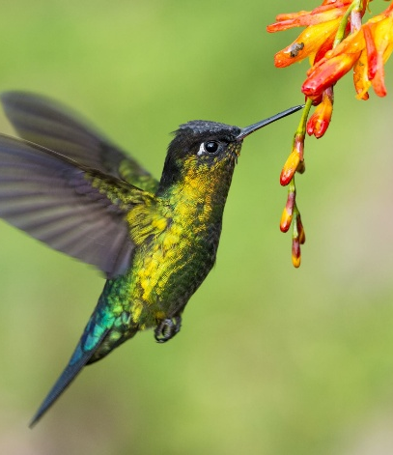
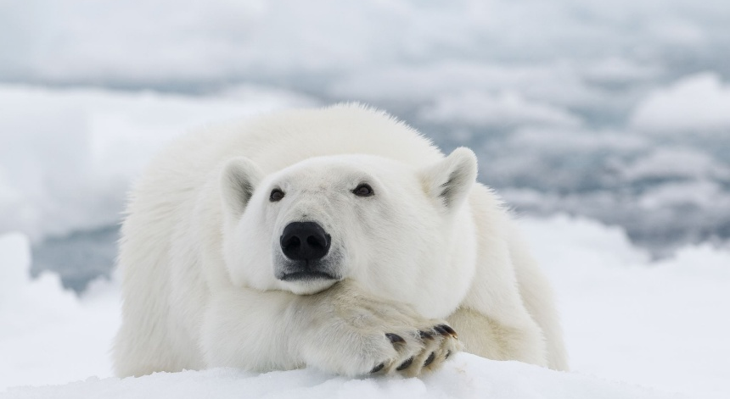

AGENDA
Nowy Zielony Ład
1
Eneris
2
Klimat
3
Europejski Zielony Ład
4
Zielona gospodarka
Eneris kompleksowo podchodzi do kwestii ochrony środowiska. Naszą wizją jest „Czysta ziemia, woda i powietrze”, którą
realizujemy poprzez rozwiązania w obszarze gospodarki obiegu zamkniętego i transformacji energetycznej. Myślimy długofalowo. Działamy tu i teraz – współpracując z mieszkańcami, gminami i biznesem w całej Polsce.
5
Podsumowanie

Slide 3

Eneris
1

Slide 4
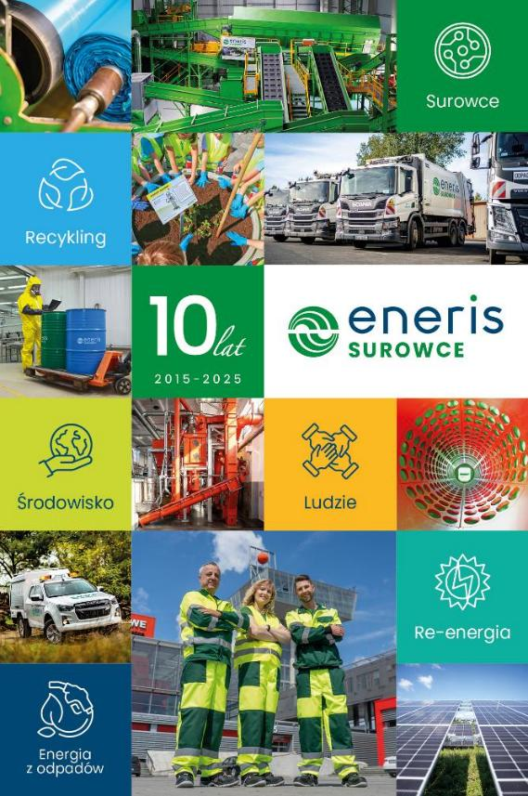
Misja Eneris
O Eneris
CZYSTA ZIEMIA, WODA I POWIETRZE
  Odpady - cenne surowce
  Woda – źródło życia i zasobów
  Energia – czysta i dostępna dla wszystkich
  Jak to robimy?
  Chronimy środowisko dla przyszłych pokoleń, działamy tu i teraz
  Wydłużamy łańcuch wartości przez zrównoważone procesy i inwestycje
  Wspieramy edukację i innowacje
  Działamy odpowiedzialnie w dialogu z interesariuszami

Slide 5
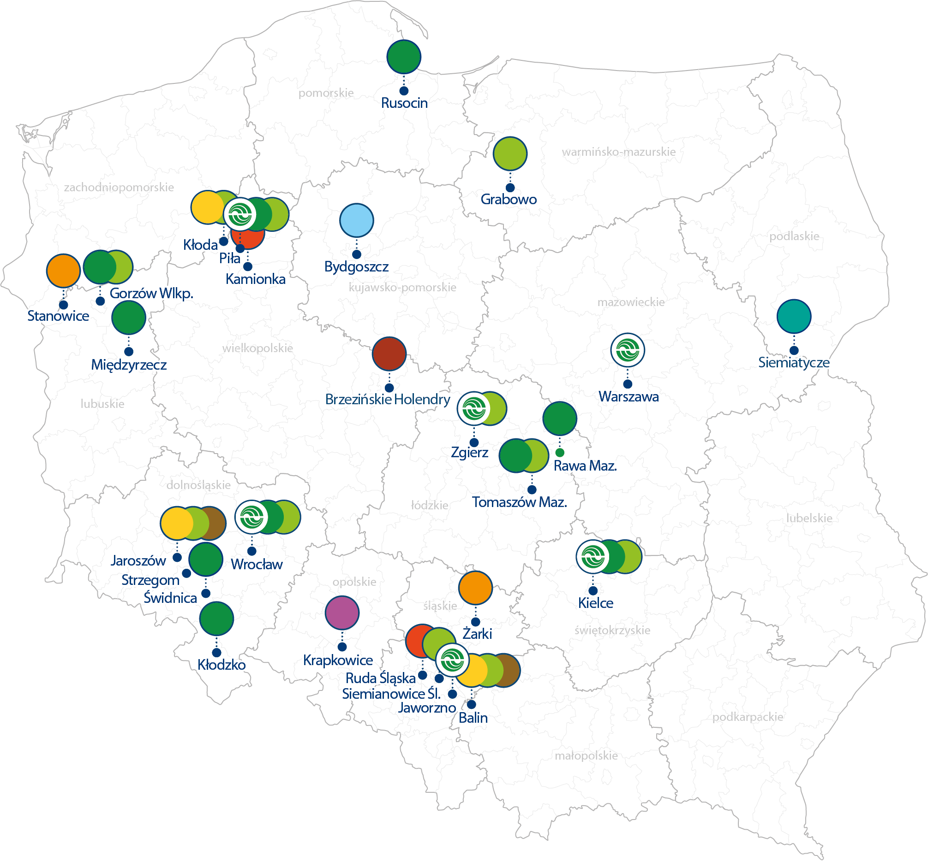
Potencjał Eneris
O Eneris
Współpraca na poziomie lokalnym
28
lokalizacji
Odbiór odpadów komunalnych
i przemysłowych
3
instalacje MBP
Recykling
i odzysk odpadów
3
składowiska
odpadów innych niż niebezpieczne i obojętne
Gospodarka
bioodpadami
Odzysk i unieszkodliwianie odpadów: MBP I składowisko
8
instalacji do sortowania i przygotowania odpadów surowcowych
Przetwarzanie baterii i akumulatorów przenośnych
Odzysk i unieszkodliwianie
odpadów niebezpiecznych
2
instalacje do
sortowania baterii
i akumulatorów
Odbiór i transport odpadów przemysłowych w tym niebezpiecznych
Kogeneracja WtE
(w projektowaniu)
2
instalacje do odpadów przeterminowanej żywności
Fotowoltaika
(w projektowaniu)
Produkcja paliw alternatywnych
1
instalacja do recyklingu folii LDPE
Centrum Usług Wspólnych

Slide 6













Eneris jest obecny w całym łańcuchu wartości
O Eneris
Nasza strategia opiera się na zamykaniu pętli i pozyskiwaniu wartości w całym łańcuchu wartości
Rynek odpadów
Upstream
Odpady zebrane
Przetwarzanie odpadów
Downstream
Odzysk lub utylizacja
Nowa wartość
Odpady komunalne
Gospodarstwa domowe i przedsiębiorstwa
Zmieszane i selektywne
8
Baz logistycznych i przeładunku odpadów
7 Sortowni
Surowce wtórne
Oszczędność zasobów i energii
3 Zakłady MBT+ 3 składowiska odpadów
Kompost i nawóz
Odpady kuchenne I ogrodowe
Nowe produkty
Nowe materiały
Nowa energia
Przeterminowana żywności
Zużyte baterie i akumulatory
Granulat LDPE, worki
Odpady komercyjne i przemysłowe
Zakład przetwarzania odpadów spożywczych
Surowce – metale krytyczne
5
E
Odpady komercyjne i przemysłowe
Zakład recyklingu tworzyw sztucznych
Biogaz
Odpady górnicze
Odpady z budowy i rozbiórki
RDF (Refuse Derived Fuels )
2 Zakłady recyklingu baterii
Energia z odpadów
Odpady niebezpieczne
Spalarnia odpadów
Odzysk/utylizacja na składowisku
Notes:
ENERIS Surowce presence in the value chain - TNO

Slide 7
Jesteśmy polskim liderem w branży odpadowej
O Eneris
Jesteśmy obecni w 14 województwach i 28 lokalizacjach
2000
Pracowników w naszych biurach i zakładach
€ 158,6m
Przychody grupy kapitałowej
w 2023 roku
1,6 mln t
Odpadów w łańcuchu dostaw
100
Gmin współpracuje z nami
1,4 mln
Mieszkańców korzystających
z naszych usług
600
Specjalistycznych pojazdów
8 zakładów
Sortowanie odpadów
i odzysk surowców
3 MBP
Instalacje Mechaniczno-Biologicznego Przetwarzania i produkcji RDF
3 składowiska
Zlokalizowane w obiektach MBP
400 000 t
Zebrane odpady komunalne
370 000 t
Zdolność produkcyjna części mechanicznej naszych instalacji
150 000 t
produkcja paliwa alternatywnego RDF

Slide 8

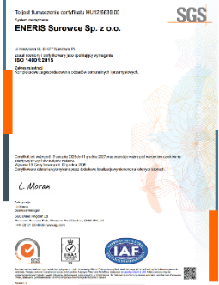

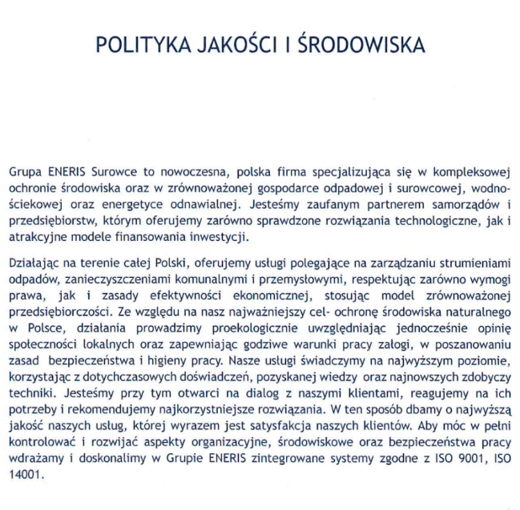


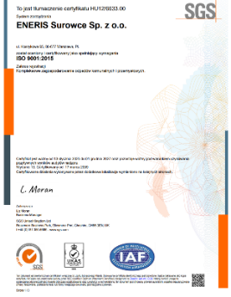

Zrównoważony rozwój w Eneris
O Eneris

Slide 9

Klimat
2
Notes:
Czym jest Europejski Zielony Ład?, Cele i założenia Zielonego Ładu

Slide 10
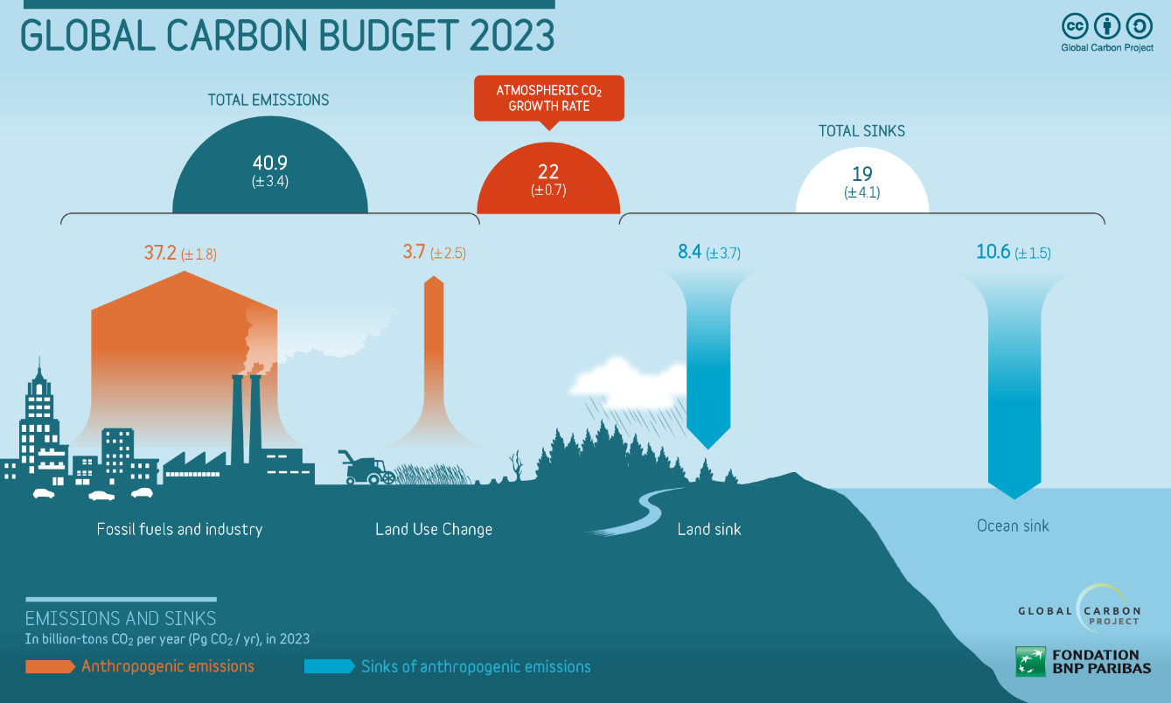
Globalny bilans CO₂
Źródło: https://globalcarbonatlas.org/

Slide 11
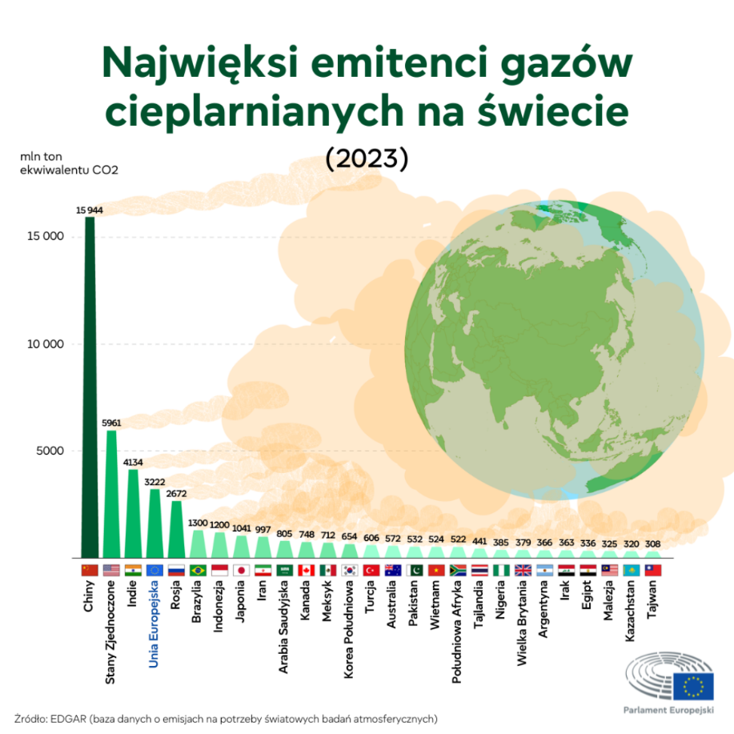
Ile CO₂ emituje Unia Europejska na tle reszty świata?
Unia Europejska emituje ok. 3,2 mld ton CO_{2e} rocznie, co stanowi w przybliżeniu 7% całościowej emisji dwutlenku węgla na świecie

Slide 12
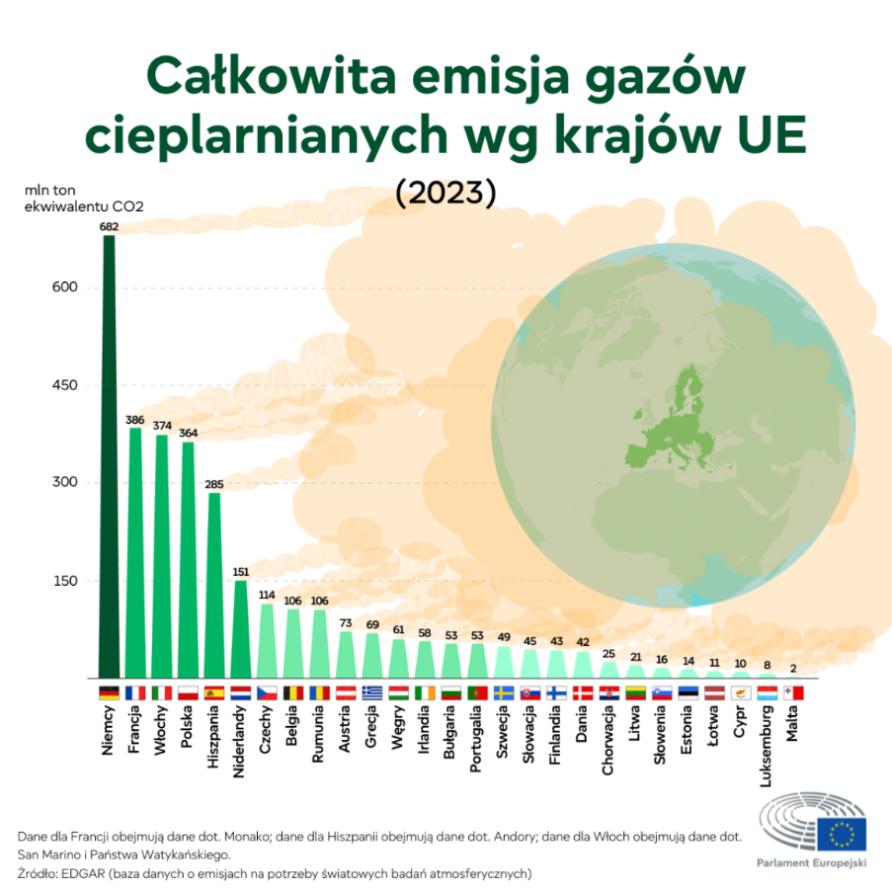
Ile CO₂ emituje Polska na tle UE?
Polska emituje ok. 364 mln ton CO_{2e} rocznie, co stanowi ok. 11% całościowej emisji dwutlenku węgla w UE

Slide 13
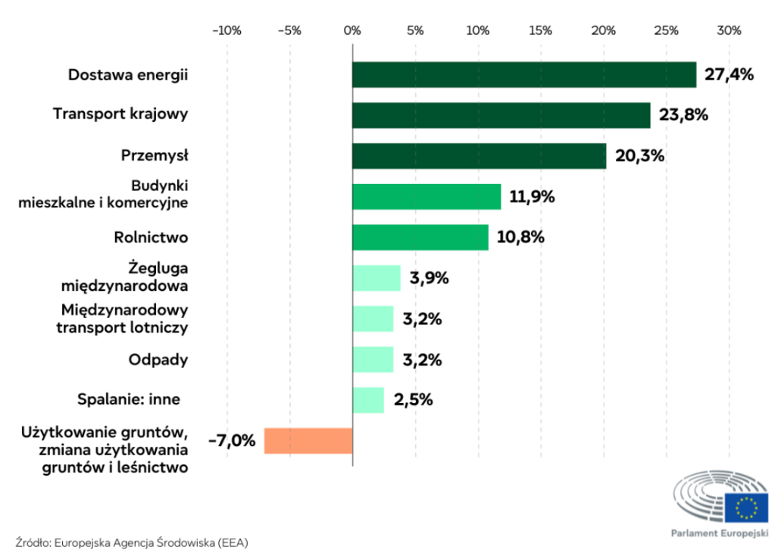
Emisja CO₂ wg źródeł
Udział w całkowitych emisjach szacowany w CO_{2e} (2022)
Gospodarowanie odpadami odpowiada za 3,2% całkowitej emisji CO_{2eq} rocznie całościowej emisji dwutlenku węgla w UE

Slide 14
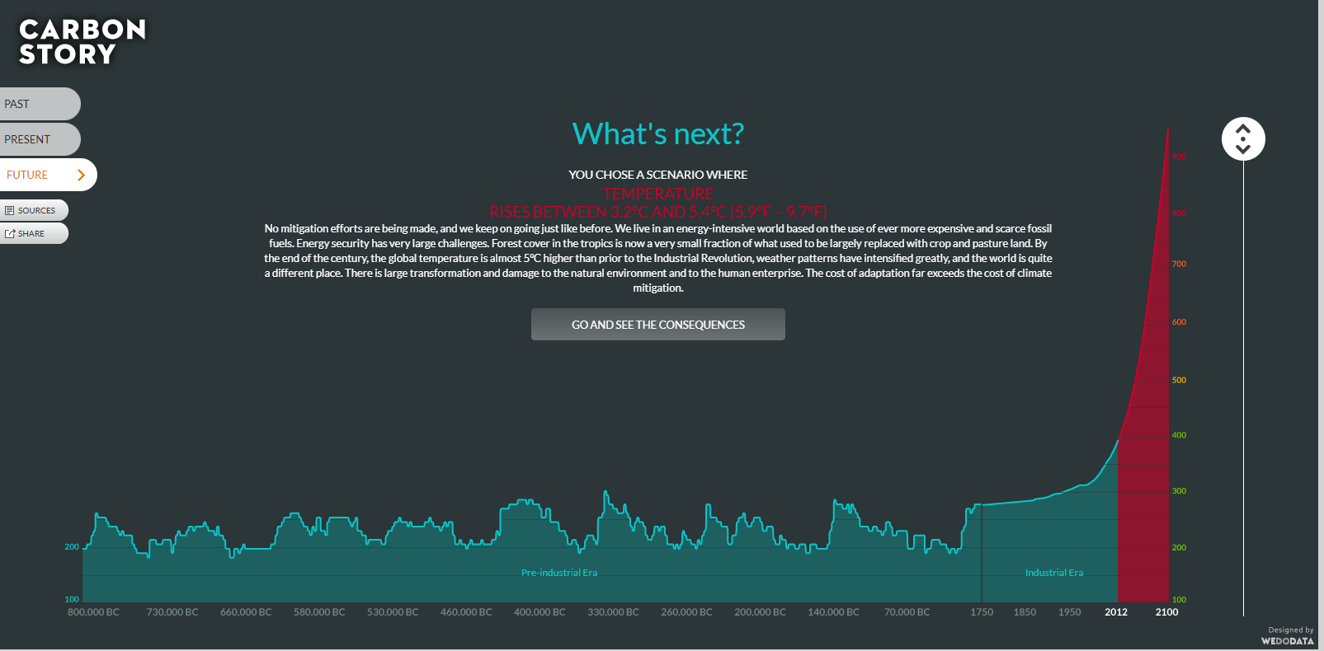
Co nas czeka?
Prognoza zmian koncentracji CO₂
https://globalcarbonatlas.org/

Slide 15
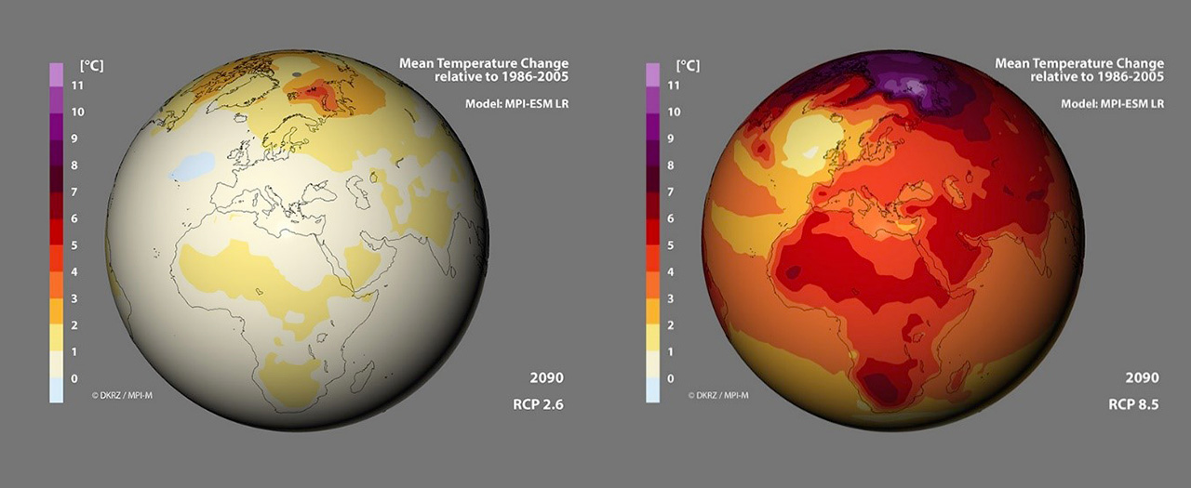
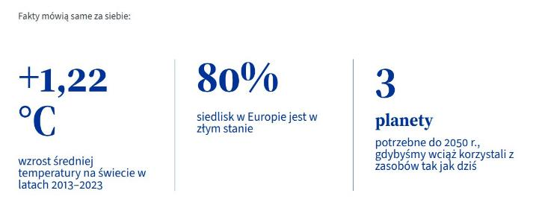
Co nas czeka?
Scenariusze klimatyczne
https://www.nato.int/docu/review/pl/articles/2021/04/01/nato-odpowiada-na-nowe-wyzwania-stwarzane-przez-zmiany-klimatu/index.html

Slide 16

Konkluzja
Atmosfera ulega ociepleniu, a klimat zmienia się z każdym rokiem.
Spośród ośmiu milionów gatunków żyjących obecnie na naszej planecie jeden milion jest zagrożony zagładą.
Lasy i oceany są zanieczyszczane i dewastowane
Komisja Europejska, 2019

Slide 17
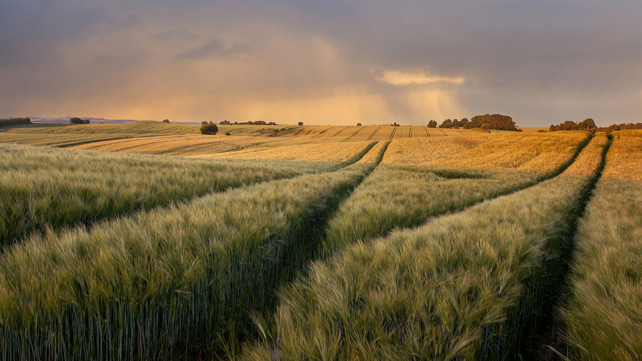
Europejski Zielony Ład
3
Notes:
Czym jest Europejski Zielony Ład?, Cele i założenia Zielonego Ładu

Slide 18

Odpowiedź na problemy: Europejski Zielony Ład
Europejski Zielony Ład
„Jest to nowa strategia na rzecz wzrostu, której celem jest przekształcenie UE w sprawiedliwe i prosperujące społeczeństwo żyjące w nowoczesnej, zasobooszczędnej i konkurencyjnej gospodarce, która w 2050 r. osiągnie zerowy poziom emisji gazów cieplarnianych netto i w ramach której wzrost gospodarczy będzie oddzielony od wykorzystania zasobów naturalnych”
Bruksela, dnia 11.12.2019
COM(2019) 640 final
KOMUNIKAT KOMISJI
Europejski Zielony Ład
Zobowiązanie Komisji do rozwiązania problemów związanych z klimatem i środowiskiem naturalnym
Notes:
https://eur-lex.europa.eu/legal-content/PL/TXT/HTML/?uri=CELEX:52019DC0640
https://naukaoklimacie.pl/aktualnosci/global-carbon-budget-2024-aktualny-przeglad-swiatowych-emisji-co2

Slide 19

Europejski Zielony Ład
Cele polityki klimatycznej UE
Bardziej ambitne cele klimatyczne UE na lata 2030 i 2050
Dostarczanie czystej, przystępnej cenowo i bezpiecznej energii
Zmobilizowanie sektora przemysłu na rzecz czystej gospodarki o obiegu zamkniętym
Budowanie i remontowanie w sposób oszczędzający energię i zasoby
Przyspieszenie przejścia na zrównoważoną i inteligentną mobilność
Od pola do stołu: stworzenie sprawiedliwego, zdrowego i przyjaznego środowisku systemu żywnościowego
Ochrona i odbudowa ekosystemów i bioróżnorodności
Zerowy poziom emisji zanieczyszczeń na rzecz nietoksycznego środowiska
Ekologizacja budżetów krajowych i zapewnienie odpowiednich sygnałów cenowych
Wspieranie badań naukowych i pobudzanie innowacji

Slide 20
Cele redukcyjne
Unijne cele klimatyczne
2020
2030
2050
Unia Europejska od lat wyznacza ambitne cele klimatyczne, prowadząc gospodarkę w stronę neutralności emisyjnej.
Pakiet 20-20-20 na 2020 r. otworzył drogę do transformacji energetycznej, a Fit for 55 na 2030 r. znacząco podniósł poprzeczkę.
Ostatecznym celem jest neutralność klimatyczna w 2050 r., która ma uczynić z Europy pierwszy kontynent zeroemisyjny.
Zmniejszenie o 20% emisji gazów cieplarnianych (w stosunku do poziomów z 1990 r.)
Uzyskiwanie 20% energii ze źródeł odnawialnych
Wzrost efektywności energetycznej o 20%
Zmniejszenie o co najmniej 50% i zbliżenie się do celu zmniejszenia o 55% emisji gazów cieplarnianych (w stosunku do poziomów z 1990 r.)
Uzyskiwanie co najmniej 32% energii ze źródeł odnawialnych
Wzrost efektywności energetycznej o co najmniej 32,5%
Zerowa emisja gazów cieplarnianych netto
Źródło: Europejski Trybunał Obrachunkowy, na podstawie prawodawstwa UE (zielona czcionka) oraz unijnych wniosków ustawodawczych i zobowiązań (niebieska czcionka)

Slide 21

Gospodarka obiegu zamkniętego
GOZ jako jeden z kluczowych filarów transformacji gospodarczej
Plan działania GOZ obejmuje: projektowanie zrównoważonych produktów, zmniejszanie odpadów, wspieranie napraw i recyklingu, a także transformację w sektorach takich jak:
elektronika i ICT
baterie, akumulatory, pojazdy
opakowania i tworzywa sztuczne
tekstylia
budownictwo i budynki
żywność i łańcuch pokarmowy
Kluczowe inicjatywy:
Uniwersalna ładowarka – od 2024 r. USB-C dla większości urządzeń, od 2026 r. także dla laptopów.
Prawo do naprawy (2024): sprzedawcy zobowiązani do oferowania napraw produktów, aby były łatwiejsze i tańsze niż wymiana.
Strategia przemysłowa (2022): wsparcie firm po kryzysie COVID-19 i przejście na model GOZ.
Surowce krytyczne (2021–2023): niezależność UE w zakresie surowców krytycznych (2023) z naciskiem na recykling i ponowne wykorzystanie..
Recykling
  2025 – 55%
  2030 – 60%
  2035 – 65%
Ograniczenie składowania
  2025 – 30%
  2030 – 20%
  2035 – 10%
Ograniczenie bio
Odpady budowlane
Tekstylia
SUP
ROP, Kaucja

Slide 22

Gotowi na 55
Europa pierwszym zero emisyjnym kontynentem
Redukcja emisji: Głównym celem jest osiągnięcie celu 55% redukcji emisji gazów cieplarnianych do 2030 r.
Energia odnawialna: Podniesienie udziału energii ze źródeł odnawialnych do 42,5–45% do 2030 r.
Efektywność energetyczna: Poprawa efektywności energetycznej o co najmniej 11,7% do 2030 r.
Transport: Przyspieszenie elektryfikacji transportu, wprowadzanie bezemisyjnych samochodów od 2035 r. oraz rozszerzenie EU ETS na transport morski i drogowy.
Rewizja systemu handlu emisjami (EU ETS): zwiększenie celów redukcji emisji - w sektorach nieobjętych systemem ETS: transport, rolnictwo, budownictwo i gospodarowanie odpadami - z 29% do 40% do 2030 r. (od 2027 r. w ETS II)
Przemysł: Wprowadzenie mechanizmów zapewniających sprawiedliwość społeczną transformacji oraz umocnienie konkurencyjności europejskich firm.
Lasy: Zwiększenie roli drzew i lasów w pochłanianiu CO2 poprzez nową strategię leśną (LULUCF).
Walka z ucieczką emisji: opłata za emisję gazów cieplarnianych dla importowanych towarów, aby przeciwdziałać przenosinom działalności do krajów o mniej ambitnych celach klimatycznych - CBAM
Bruksela,
14 lipca 2021 r.
Cel: obniżyć emisje gazów cieplarnianych netto o co najmniej 55% do 2030 r. – w porównaniu z poziomami z 1990 r.
Fit for 55 składa się z 13 połączonych ze sobą i zaktualizowanych przepisów oraz 6 przepisów dotyczących klimatu i energii.
Notes:
https://ec.europa.eu/commission/presscorner/api/files/document/print/pl/ip_21_3541/IP_21_3541_PL.pdf

Slide 23

Europejski System Handlu Emisjami (ETS)
Reforma ETS (ETS-2 wejdzie w życie w 2027 r.)
objęcie spalarni odpadów komunalnych systemem od 2026 roku
objęcie systemem sektor budowlany
objęcie systemem transportu drogowego
objęcie systemem transportu morskiego
objęcie systemem lotnictw międzynarodowego (CORSIA)
szybsze redukowanie uprawnień do emisji i stopniowe wygaszanie bezpłatnych uprawnień dla niektórych sektorów
wzrost finansowania funduszu modernizacyjnego i funduszu innowacyjnego
zwiększenie do 62% przewidzianej na 2030 r. redukcji emisji w sektorach objętych systemem (wobec 61% zaproponowanych przez Komisję)
ETS to kluczowy mechanizm polityki klimatycznej Unii Europejskiej, działający od 2005 roku na zasadzie „cap-and-trade” – ustalany jest limit emisji CO₂, a przedsiębiorstwa kupują lub otrzymują uprawnienia do emisji.
System obejmuje obecnie ok. 40% emisji gazów cieplarnianych w UE, głównie z przemysłu, energetyki i ciepłownictwa.
W 2040 roku wejdzie w życie najbardziej kontrowersyjny element Zielonego Ładu: całkowity zakaz używania systemów grzewczych opartych na paliwach kopalnych w już istniejących budynkach.

Slide 24
Dyrektywa RED I, II, III
RED - Dyrektywa w sprawie odnawialnych źródeł energii – 2009, 2018, 2023
2023 Dyrektywa RED III: cel 42,5% a nawet 45% w 2030 r.
2022 REPowerEU: nowa propozycja KE celu OZE 45% w 2030 r.
2021 Fit for 55: propozycja rewizji dyrektywy i podniesienia celu OZE do 40% w 2030 r.
2018 Zmieniona dyrektywa RED II: cel OZE 32% w 2030 r.
2009 Dyrektywa RED I: cel OZE 20% udziału energii odnawialnej do 2020 r.
2003 Dyrektywa w sprawie biopaliw i paliw odnawialnych dla transportu: krajowe cele dotyczące biopaliw
2001 Dyrektywa w sprawie produkcji energii elektrycznej ze źródeł odnawialnych: krajowe cele orientacyjne
2000 Pierwsza duża farma wiatrowa na morzu (Dania)
1997 Energia na przyszłość: odnawialne źródła energii: orientacyjny cel UE na poziomie 12% OZE do 2010 r.
Udział OZE w europejskim miksie energetycznym 42,5% do 2030 r., docelowo do 45%.
Transport - poziom wykorzystania OZE w 2030 r. 29% z poprzednich 14%
  5,5% wykorzystanie zaawansowanych biopaliw oraz paliw odnawialnych pochodzenia niebiologicznego (głównie wodoru i jego pochodnych)
Przemysł - zwiększenie OZE o 1,6% rocznie, przy czym do 2030 roku aż 42% wodoru w przemyśle ma pochodzić z paliw odnawialnych pochodzenia niebiologicznego.
Budownictwo - do 2030 roku zakłada się wykorzystanie aż 49% energii odnawialnej do zasilania instalacji HVAC

Slide 25

REPowerEU
Strategia uniezależnienia się od rosyjskich surowców - 18 maja 2022 r.
4 kluczowe założenia dla zrealizowania planu uniezależnienia się od rosyjskich surowców:
(1) Oszczędzanie energii;
(2) Dywersyfikacja dostaw;
(3) Przyspieszenie przejścia na czystą energię;
(4) Inteligentne łączenie inwestycji i reform.
Wytworzenie 10 milionów ton wodoru odnawialnego w swoich granicach do 2030 roku
Import kolejnych 10 milionów ton wodoru odnawialnego spoza UE do 2030 roku
Zmniejszenie zużycie gazu z planowanych 30% na rok 2030 na 43%
Podwyższenie celu na 2030 r. w sprawie energii odnawialnej z 40% do 45%
Cel w zakresie paliw odnawialnych pochodzenia niebiologicznego 75% w przemyśle i 5% w transporcie

Slide 26
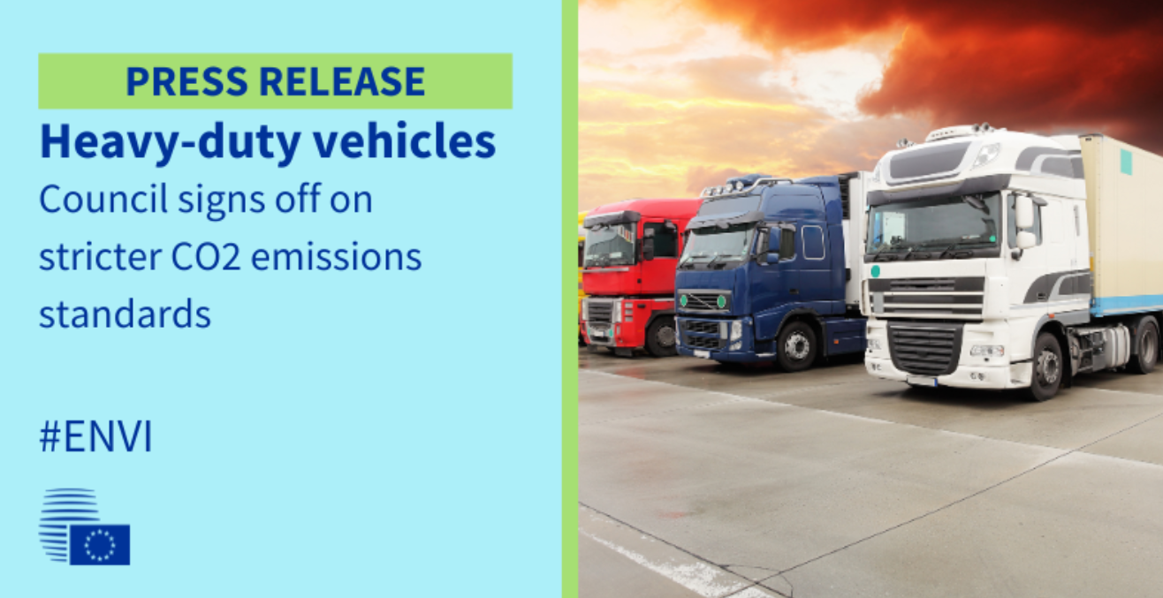
Zrównoważony transport
Czysta i zrównoważona mobilność - dekarbonizacja transportu - 2021
2050 Zero Nett - sektor transportu musi przejść transformację, która do 2050 r. zlikwiduje 90% jego emisji gazów cieplarnianych w porównaniu z poziomem emisji z 1990 r.
W maju 2024 r. Rada przyjęła nowe przepisy zaostrzające normy emisji dla pojazdów ciężarowych: redukcja emisji CO₂ w transporcie drogowym:
  2030 r. -45%
  2035 r. -65%
  2040 r. -90%
Od 2035 r. wszystkie nowe samochody osobowe i dostawcze będą musiały być zeroemisyjne
Transport odpowiada za ok. 24% emisji gazów cieplarnianych w UE, z czego 70% przypada na transport drogowy.
To jedyny sektor, w którym emisje od 1990 r. wciąż rosły – dlatego transformacja jest kluczowa.

Slide 27

Zielona gospodarka
4
Notes:
Czym jest Europejski Zielony Ład?, Cele i założenia Zielonego Ładu

Slide 28
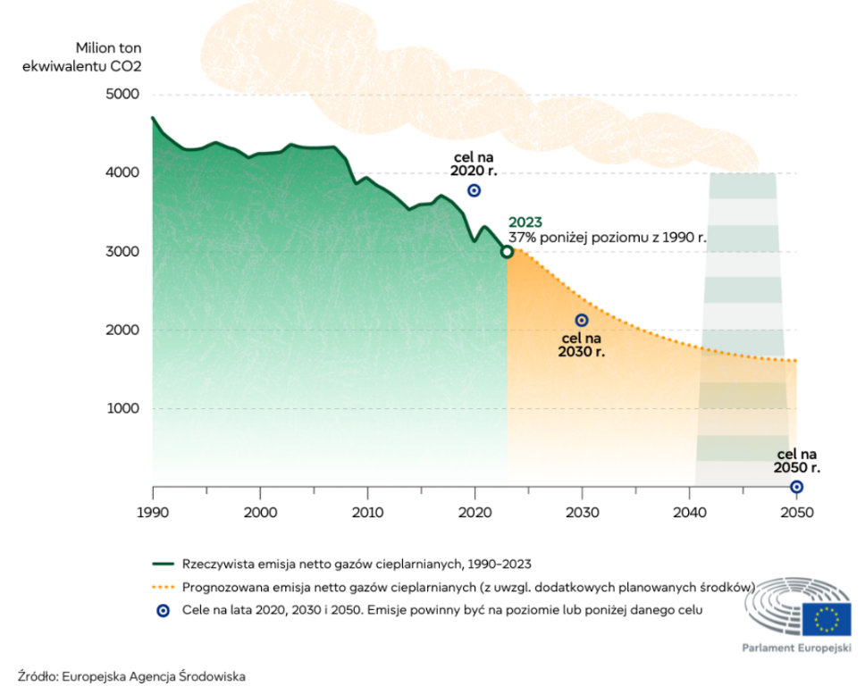
Cele redukcyjne – realia
Emisje gazów cieplarnianych
Szacuje się, że emisje UE w 2023 r. były o 37% niższe niż w 1990 r., po znaczącym spadku o 8% w porównaniu z 2022 r.
Jest to największy spadek emisji z roku na rok od dziesięcioleci, z wyjątkiem spadku spowodowanego pandemią COVID-19 w 2020 roku. Postęp ten wyniknął ze spadku zużycia węgla i wzrostu udziału odnawialnych źródeł energii, a także ze zmniejszenia zużycia energii w całej Europie.

Slide 29
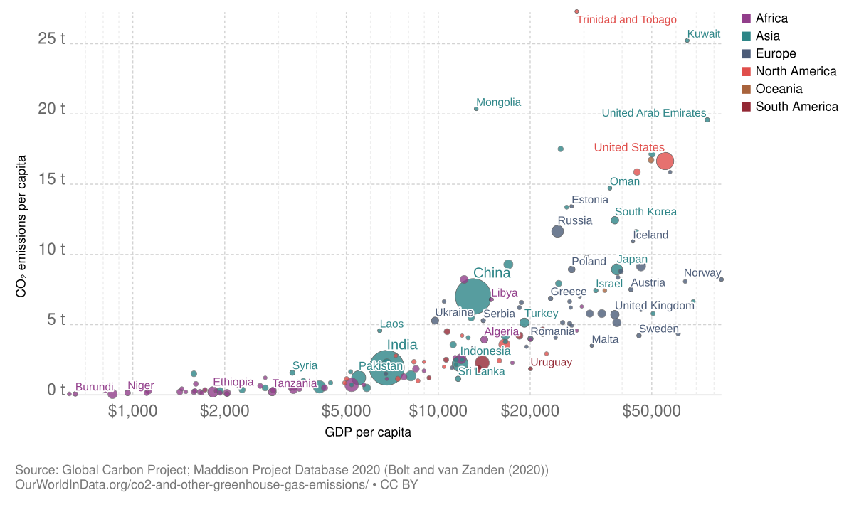
CO₂ a PKB - 2018
Związek zamożności z emisją gazów cieplarnianych

Slide 30
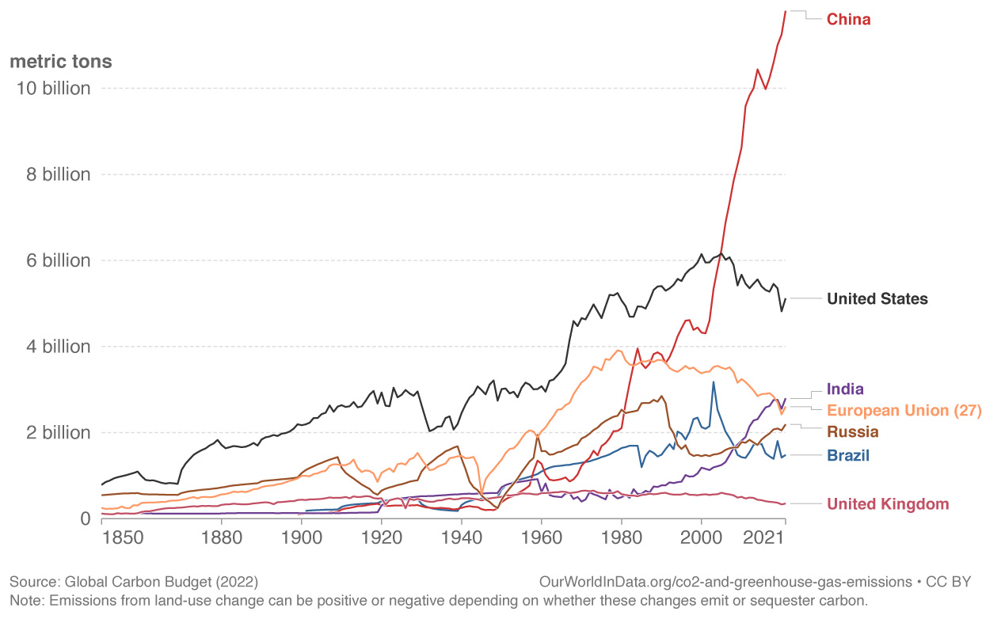
Emisja CO₂ w ujęciu historycznym
Roczna emisja CO₂ wybranych gospodarek światowych

Slide 31
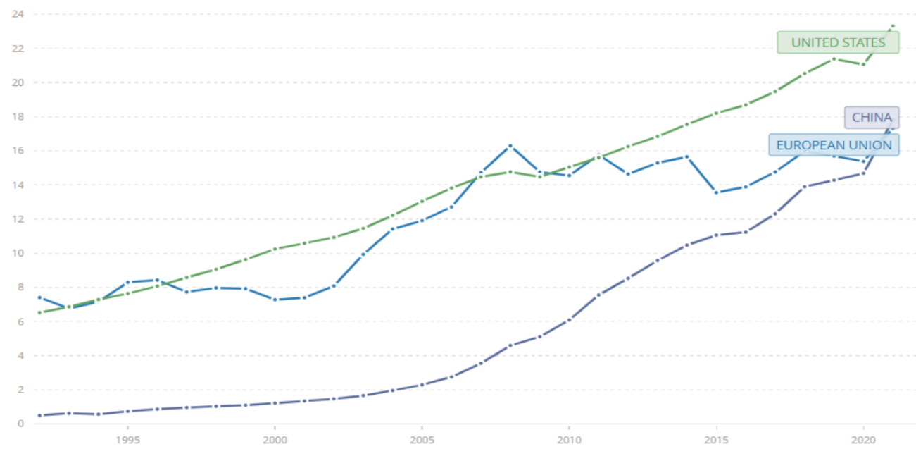
Rozwój gospodarczy – ucieczka emisji?
Nominalne PKB UE, USA oraz Chin w okresie od 1992 do 2021 roku
Źródło: Związek Przedsiębiorców i Pracodawców „Konkurencyjność UE w perspektywie globalnej”, kwiecień 2024

Slide 32
Cele środowiskowe UE
Źródło: na podstawie: https://akademiaesg.pl/
Wpływ na sektory gospodarki
 | Energia | Przemysł | Transport | Budownictwo | Gospodarka rolna | Gospodarka odpadami
EU ETS – System handlu emisjami UE | X | X | X | X | x | X
CBAM – Graniczny podatek węglowy | X | X
Społeczny Fundusz Klimatyczny |  |  | X | X
Normy emisji CO₂ dla samochodów osobowych i dostawczych |  |  | X |  |  | X
Rozporządzenie w sprawie infrastruktury paliw alternatywnch | X |  | X |  |  | X
RED III – Dyrektywa w sprawie odnawialnych źródeł energii | X | X | X | X |  | X
LULUCF – Rozporządzenie dotyczące użytkowania gruntów |  |  |  |  | X
ReFuelEU Aviation |  |  | X
Dyrektywa dotycząca charakterystyki energetycznej budynków | X | X | X | X |  | X
Dyrektywa dotycząca opodatkowania energii | X | X |  |  |  | X
Pakiet gazowo-wodorowy | X |  |  |  |  | X
Taksonomia UE / Rozporządzenie CSRD | X | X | X | X |  | X
Omnibus | X | X | X | X |  | X

Slide 33

Refleksja nt. kondycji UE
Raport Draghiego
Wizja
stworzenie warunków, w których przedsiębiorstwa będą się rozwijać, środowisko będzie chronione, a każdy będzie miał równe szanse na osiągnięcie sukcesu.
Kompas Konkurencyjności
nowe wnioski ustawodawcze, aby ograniczyć nadmierną biurokrację i uprościć przepisy z myślą o osobach prywatnych i firmach.
Filary dobrobytu:
zrównoważona konkurencyjność
bezpieczeństwo ekonomiczne
otwarta strategiczna autonomia
uczciwa konkurencja
09.2025

Slide 34
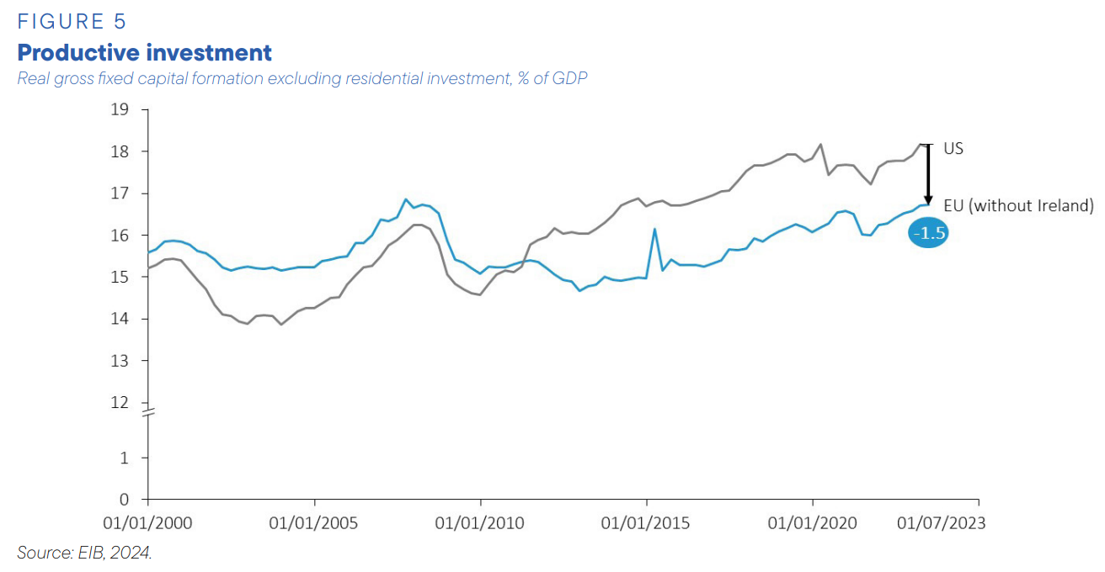
Refleksja nt. kondycji UE
Brak dynamiki przemysłowej w Europie wynika w dużej mierze ze słabości „cyklu życia innowacji”, które uniemożliwiają powstawanie nowych sektorów i konkurentów.

Slide 35
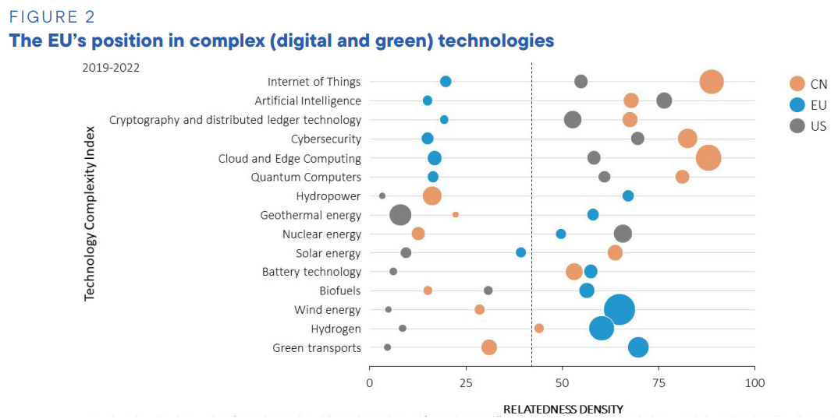
Refleksja nt. kondycji UE
Pozycja UE w obszarze technologii złożonych (cyfrowych i zielonych)

Slide 36
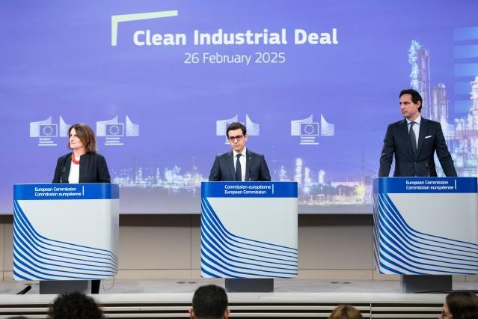
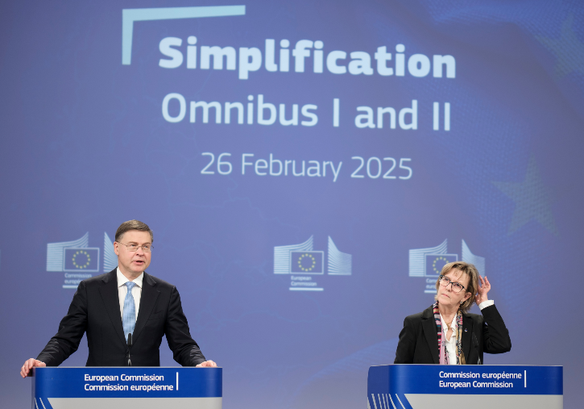
Propozycja UE
26 lutego 2025 r. Komisja Europejska przedstawiła swój flagowy pakiet polityczny, obejmujący:
Clean Industrial Deal
kompleksowy plan wspierający dekarbonizację przemysłu, promowanie technologii niskoemisyjnych oraz zwiększenie dostępności do finansowania dla firm
Action Plan for Affordable Energy
plan działania na rzecz niedrogiej energii
Omnibus
uproszczenie przepisów unijnych, zwiększenie konkurencyjności europejskiej gospodarki i przyspieszenie inwestycji
09.2025

Slide 37

Clean Industrial Deal
Mapa drogowa na rzecz konkurencyjności i dekarbonizacji
CID wsparcie dla strategicznych sektorów przemysłowych, w szczególności dla przemysłów energochłonnych oraz przedsiębiorstw kluczowych dla procesu dekarbonizacji
niższe stawki podatkowe
całkowite zniesienie podatków od energii jeśli firmy zwiększają efektywność energetyczną i redukcją ślad węglowy
przyspieszona amortyzacja środków trwałych wykorzystywanych w działalności związanej z czystą energią
Konkurencyjność
Wzrost gospodarczy
Transformacja przemysłowa
czysta energia
elektryfikacja
wewnętrzny rynek energii połączenia międzysystemowe
efektywność energetyczna
niezależność od importowanych paliw kopalnych
09.2025

Slide 38
Clean Industrial Deal
Czynniki napędzające rozwój działalności:
Obniżenie kosztów energii
Zwiększenie popytu na czyste produkty - kryteria zrównoważonego rozwoju, odporności i produkcji w Europie w zamówieniach publicznych i prywatnych
Finansowanie czystej transformacji - uruchomienie ponad 100 mld euro na wsparcie czystej produkcji w UE - wzmocnić Fundusz Innowacyjny i utworzenie Banku Dekarbonizacji Przemysłu oraz EBI uruchomi nowe instrumenty finansowe wspierające CID
Obieg zamknięty i dostęp do surowców - utworzenie unijnego centrum surowców krytycznych; przyjęcie w 2026 r. akt w sprawie gospodarki o obiegu zamkniętym - Celem jest zapewnienie do 2030 r. obiegu zamkniętego 24% surowców
Działania globalne - czyste partnerstwa handlowo-inwestycyjne; uproszczenie i wzmocnienie mechanizmu dostosowywania cen na granicach z uwzględnieniem emisji CO₂ (CBAM)
Zapewnienie dostępu do wykwalifikowanej siły roboczej - Komisja ustanowi unię umiejętności
09.2025

Slide 39
OMNIBUS
Uproszczenie otoczenia prawnego
CSRD
Corporate Sustainability
Reporting
Directive
CSDDD Corporate Sustainability Due Diligence Directive
2029 r. zmniejszenie obciążenia administracyjnego o 25%,
dla MŚP o 35%
OMNIBUS
I+II
ESRS
European
Sustainability
Reporting
Standards
CBAM
Carbon
Border Adjustment Mechanism
Taksonomia UE
sustainable investment
09.2025
Notes:
Dyrektywa Stop the cloock – przesunięcie o 2 lata – przyjęcie w komisji maj – czerwiec, kolejne 6 m-cy na implementację
Dyrektywa merytoryczna –
CSRD (Corporate Sustainability Reporting Directive)
przesunięcie obowiązku raportowania dla II i III fali firm o dwa lata (na 2027 i 2028 r.)
zawężenie grupy raportującej do dużych jednostek (powyżej 1000 pracowników i suma bilansowa powyżej 25 mln EUR lub przychody netto powyżej 50 mln EUR) – redukcja o 80% jednostek na poziomie UE
dobrowolne raportowanie dla mniejszych firm
atestacja na poziomie ograniczonej pewności (ang. limited assurance)
Standardy ESRS (European Sustainability Reporting Standards)
uproszczenie standardów w celu redukcji ujawnianych danych ESG
rezygnacja ze standardów sektorowych
Taksonomia UE:
wprowadzenie progów istotności finansowej (10% obrotu, 10% CapEx, 25% OpEx) i zmniejszenie liczby szablonów raportowania
dobrowolność raportowania dla firm poniżej 450 mln EUR przychodów
CSDDD (Corporate Sustainability Due Diligence Directive)
przesunięcie terminu wdrożenia o rok (na 2027/2028)
uproszczenie obowiązków należytej staranności, ograniczenie analiz do bezpośrednich ogniw

Slide 40
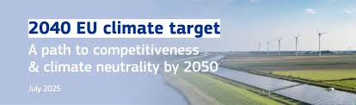
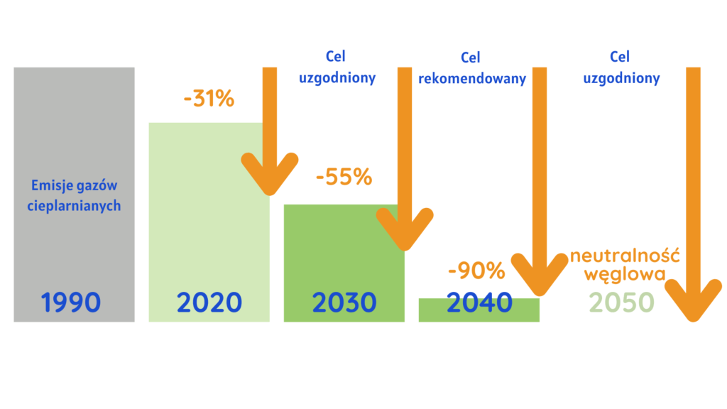
Cele redukcyjne - ambicje
Podsumowanie unijnych celów klimatycznych
W lipcu 2025 r. Komisja Europejska zaproponowała zmianę Europejskiego prawa o klimacie, aby wyznaczyć nowy cel: redukcja emisji netto o 90% do 2040 r. (względem 1990).
Propozycja uwzględnia uwarunkowania gospodarcze, geopolityczne i bezpieczeństwa, zapewniając przewidywalność inwestycji oraz wspierając konkurencyjność europejskiego przemysłu.
Notes:
Cel ten ma potwierdzić determinację UE w walce ze zmianą klimatu, wskazać ścieżkę po 2030 r. i przygotować gospodarkę do neutralności klimatycznej w 2050 r.

Slide 41
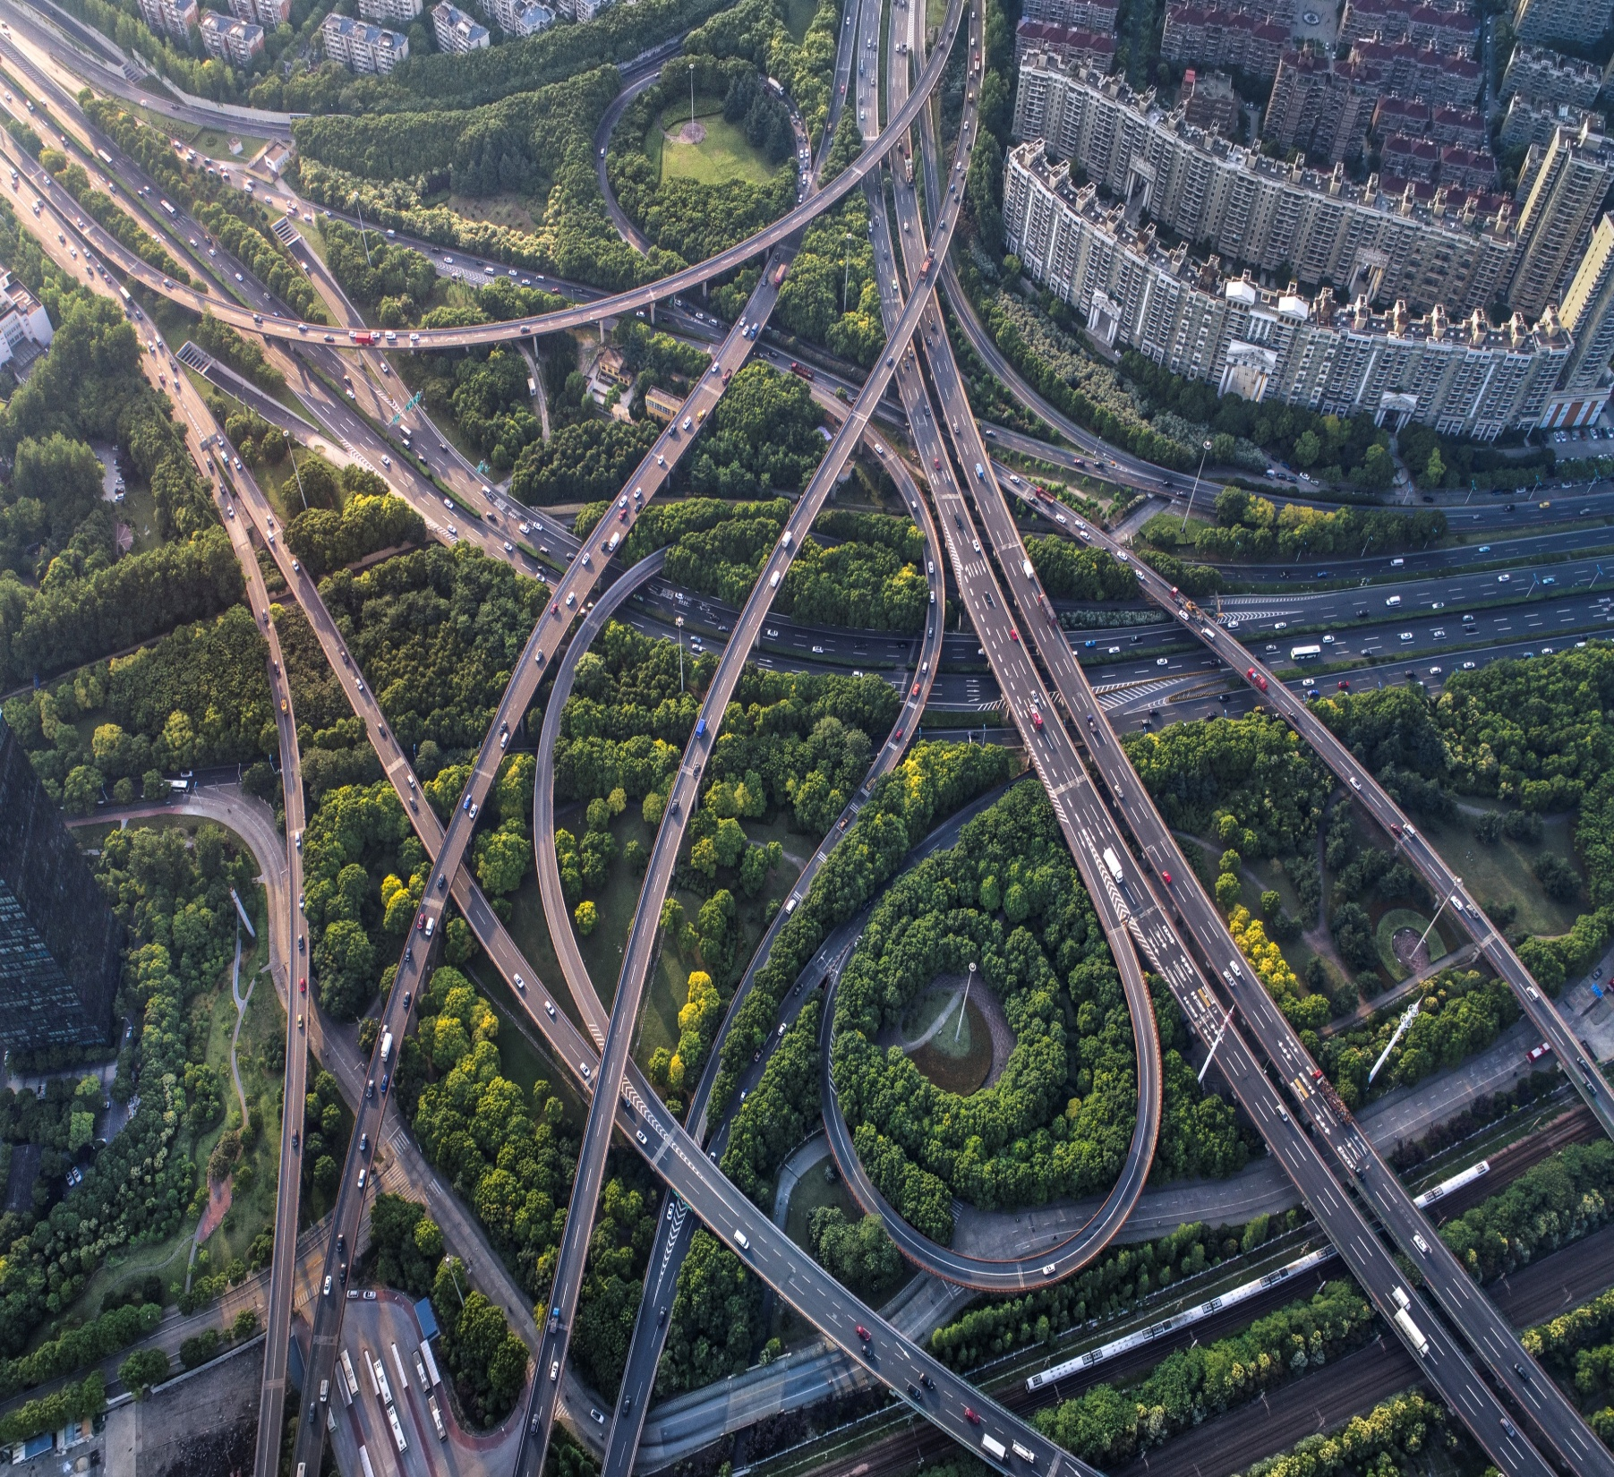
Podsumowanie
5
Notes:
Czym jest Europejski Zielony Ład?, Cele i założenia Zielonego Ładu

Slide 42
Nowy Zielony Ład?
Zielony Ład trwa – zmiany to nie wycofanie, lecz korekta kursu
Pomimo medialnych doniesień o „wstrzymaniu” Zielonego Ładu, Komisja Europejska nie wycofała się z jego celów – przeciwnie, wdrażane są nowe mechanizmy wspierające jego realizację
Pakiety Omnibus I i II oraz Clean Industrial Deal mają uprościć przepisy, ale jednocześnie zwiększyć skuteczność i konkurencyjność zielonej transformacji
Zaostrzenie wymogów klimatycznych i środowiskowych
Rozszerzenie systemu ETS2 – od 2027 r. obejmie budownictwo i transport drogowy, co oznacza nowe opłaty za emisje CO₂ dla gospodarstw domowych i firm
Nowe standardy raportowania ESG – firmy będą zobowiązane do szczegółowego ujawniania danych środowiskowych i społecznych, co zwiększy presję regulacyjną
Uproszczenia dla rolnictwa – ale tylko częściowe - zniesiono obowiązek ugorowania 4% gruntów ornych, ale tylko dla państw, które wdrożą odpowiedni ekoschemat
Rolnicy z gospodarstw do 10 ha zostali zwolnieni z sankcji za niespełnienie norm środowiskowych, ale większe podmioty muszą spełniać zaostrzone wymogi
Wzrost kosztów energii i obciążeń dla przemysłu i mieszkańców
Komisja Europejska podkreśla, że transformacja musi być technologicznie neutralna, ale cele klimatyczne pozostają bez zmian – neutralność klimatyczna do 2050 r. nadal obowiązuje

Slide 43
Bariery
Bariery strategiczne i organizacyjne
Rozproszenie celów i mierników – zbyt wiele KPI powoduje chaos i trudności w monitorowaniu postępów.
Brak spójnej komunikacji strategii – cele EZŁ nie są odpowiednio przetłumaczone dla organizacji i biznesu co utrudnia ich zrozumienie i wdrożenie
Nadmierna biurokracja – złożoność regulacji i procedur wdrożeniowych spowalnia działania.
Bariery społeczne i kulturowe
Opór społeczny – lokalne protesty przeciwko inwestycjom ekologicznym, np. instalacjom spalania odpadów.
Brak edukacji i świadomości – transformacja wymaga zmiany nawyków, co jest procesem długotrwały.
Pandemia i kryzysy geopolityczne – cofnięcie dobrych praktyk GOZ (np. wzrost odpadów jednorazowych.
Bariery finansowe
Trudności z pozyskaniem finansowania – szczególnie dla modernizacji infrastruktury odpadowej i nowych inwestycji.
Ryzyko administracyjne – przewlekłe postępowania, protesty społeczne, udział organizacji ekologicznych
Wysokie koszty transformacji – inwestycje w OZE, infrastrukturę i technologie bardzo duże.
Bariery operacyjne
Brak dostępnych obiektów i wysokie ceny – trudności w lokalizacji i budowie nowych baz odpadowych.
Niedostosowanie infrastruktury – zły stan techniczny obiektów, brak zgodności z wymogami środowiskowymi.

Slide 44

Dziękuję za uwagę
Tomasz Nowicki
Eneris Surowce Sp. z o.o.
Dyrektor ds. Analiz Strategicznych
+48 609 633 334
tomasz.nowicki@eneris.pl
www.eneris.pl

